Slide 1
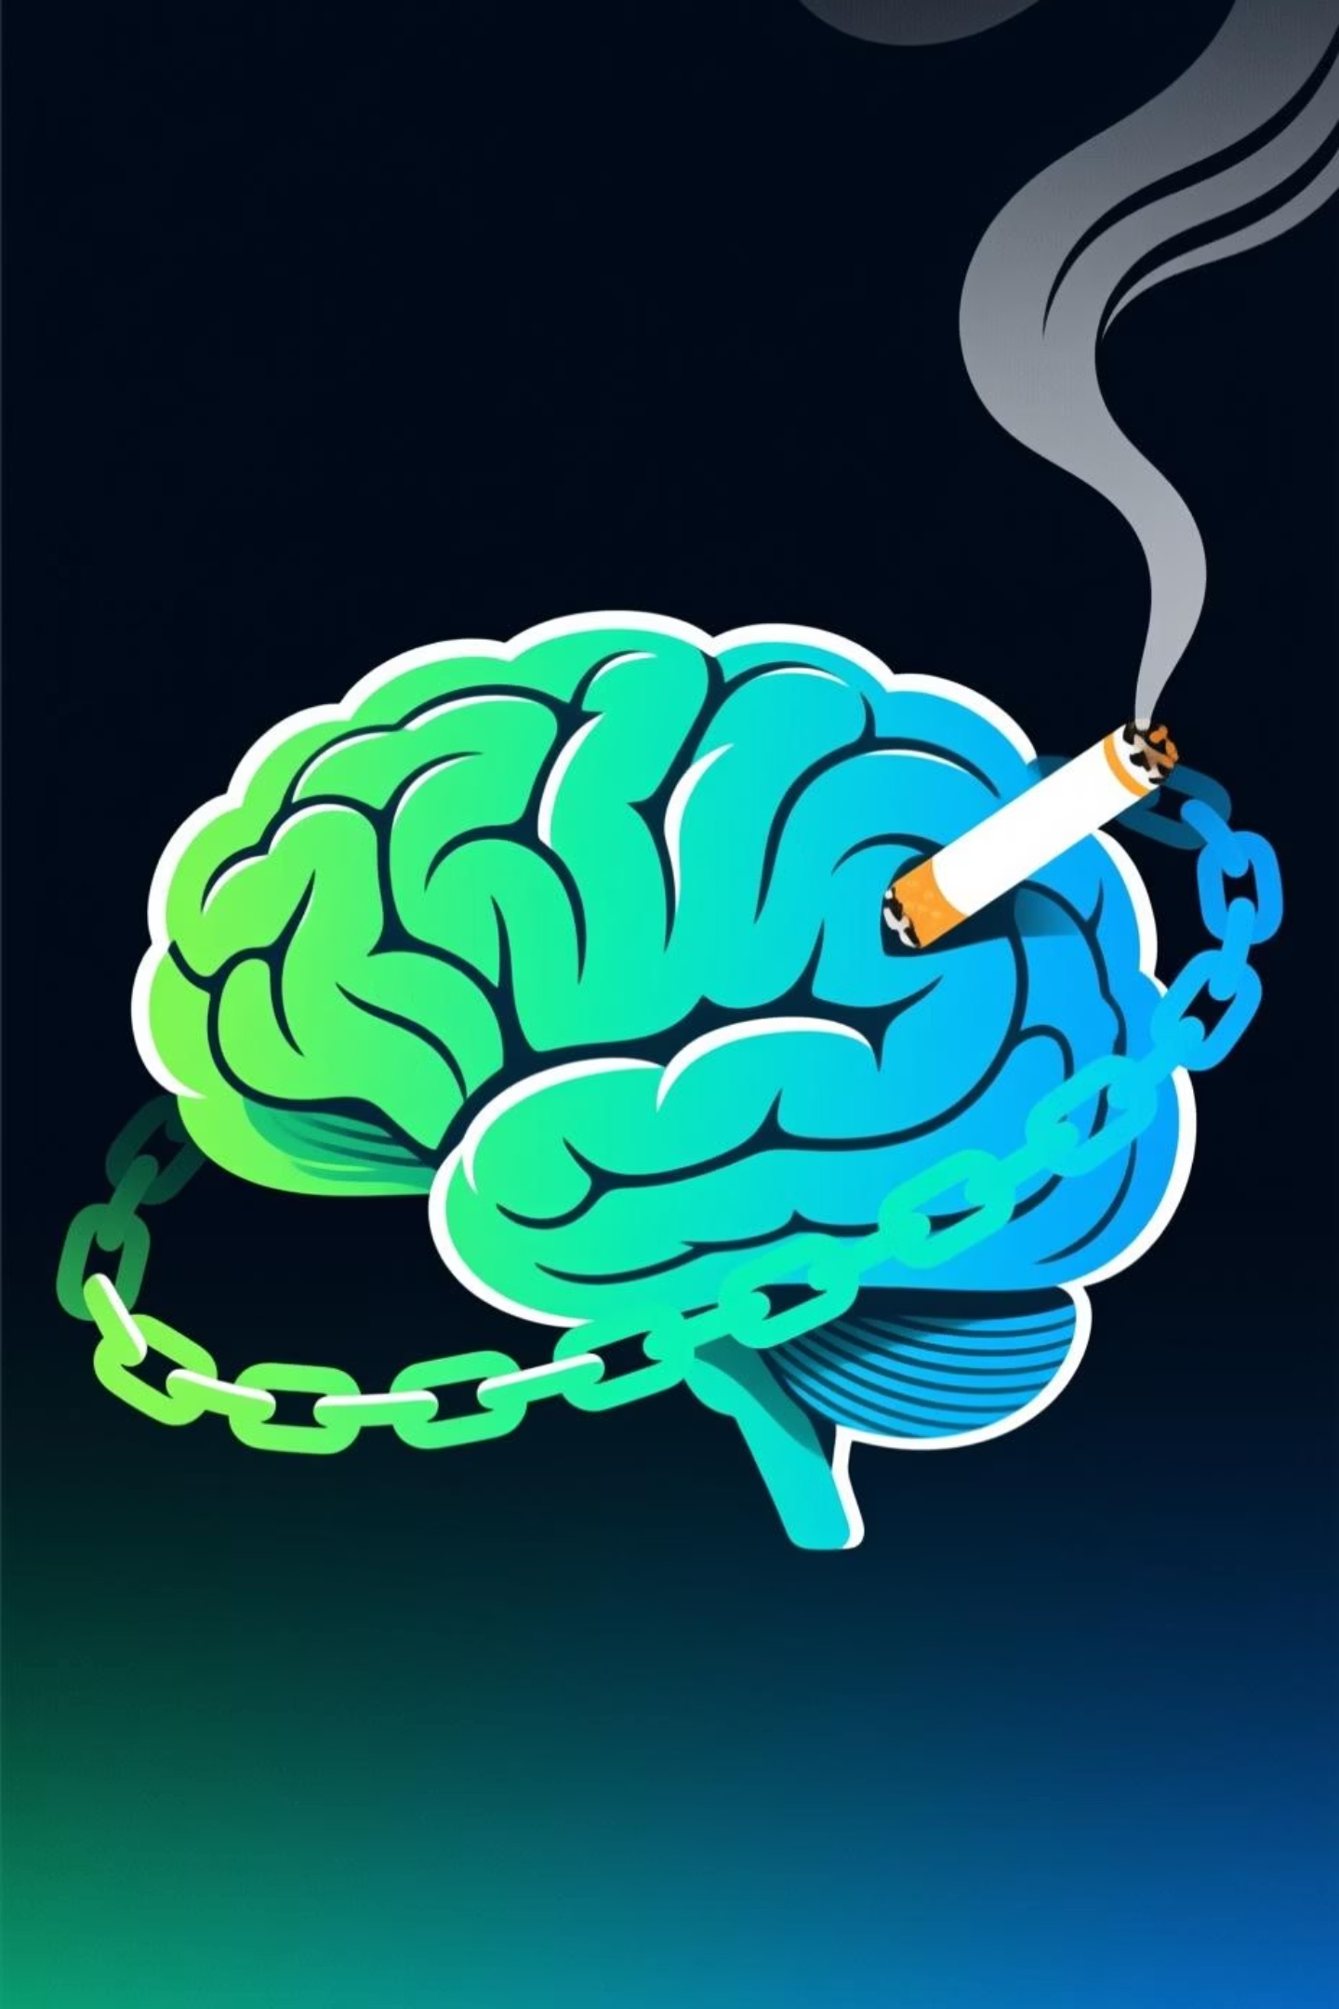
Зависимость от курения: Как никотин берет контроль

Slide 2
Три составляющих зависимости
Зависимость от курения — это не вредная привычка, а сложное заболевание. Оно формируется на трех уровнях:
Биологический:
Психологический:
Социальный:
Власть никотина над мозгом.
Сила условных рефлексов.
Влияние окружения и ритуалов.

Slide 3
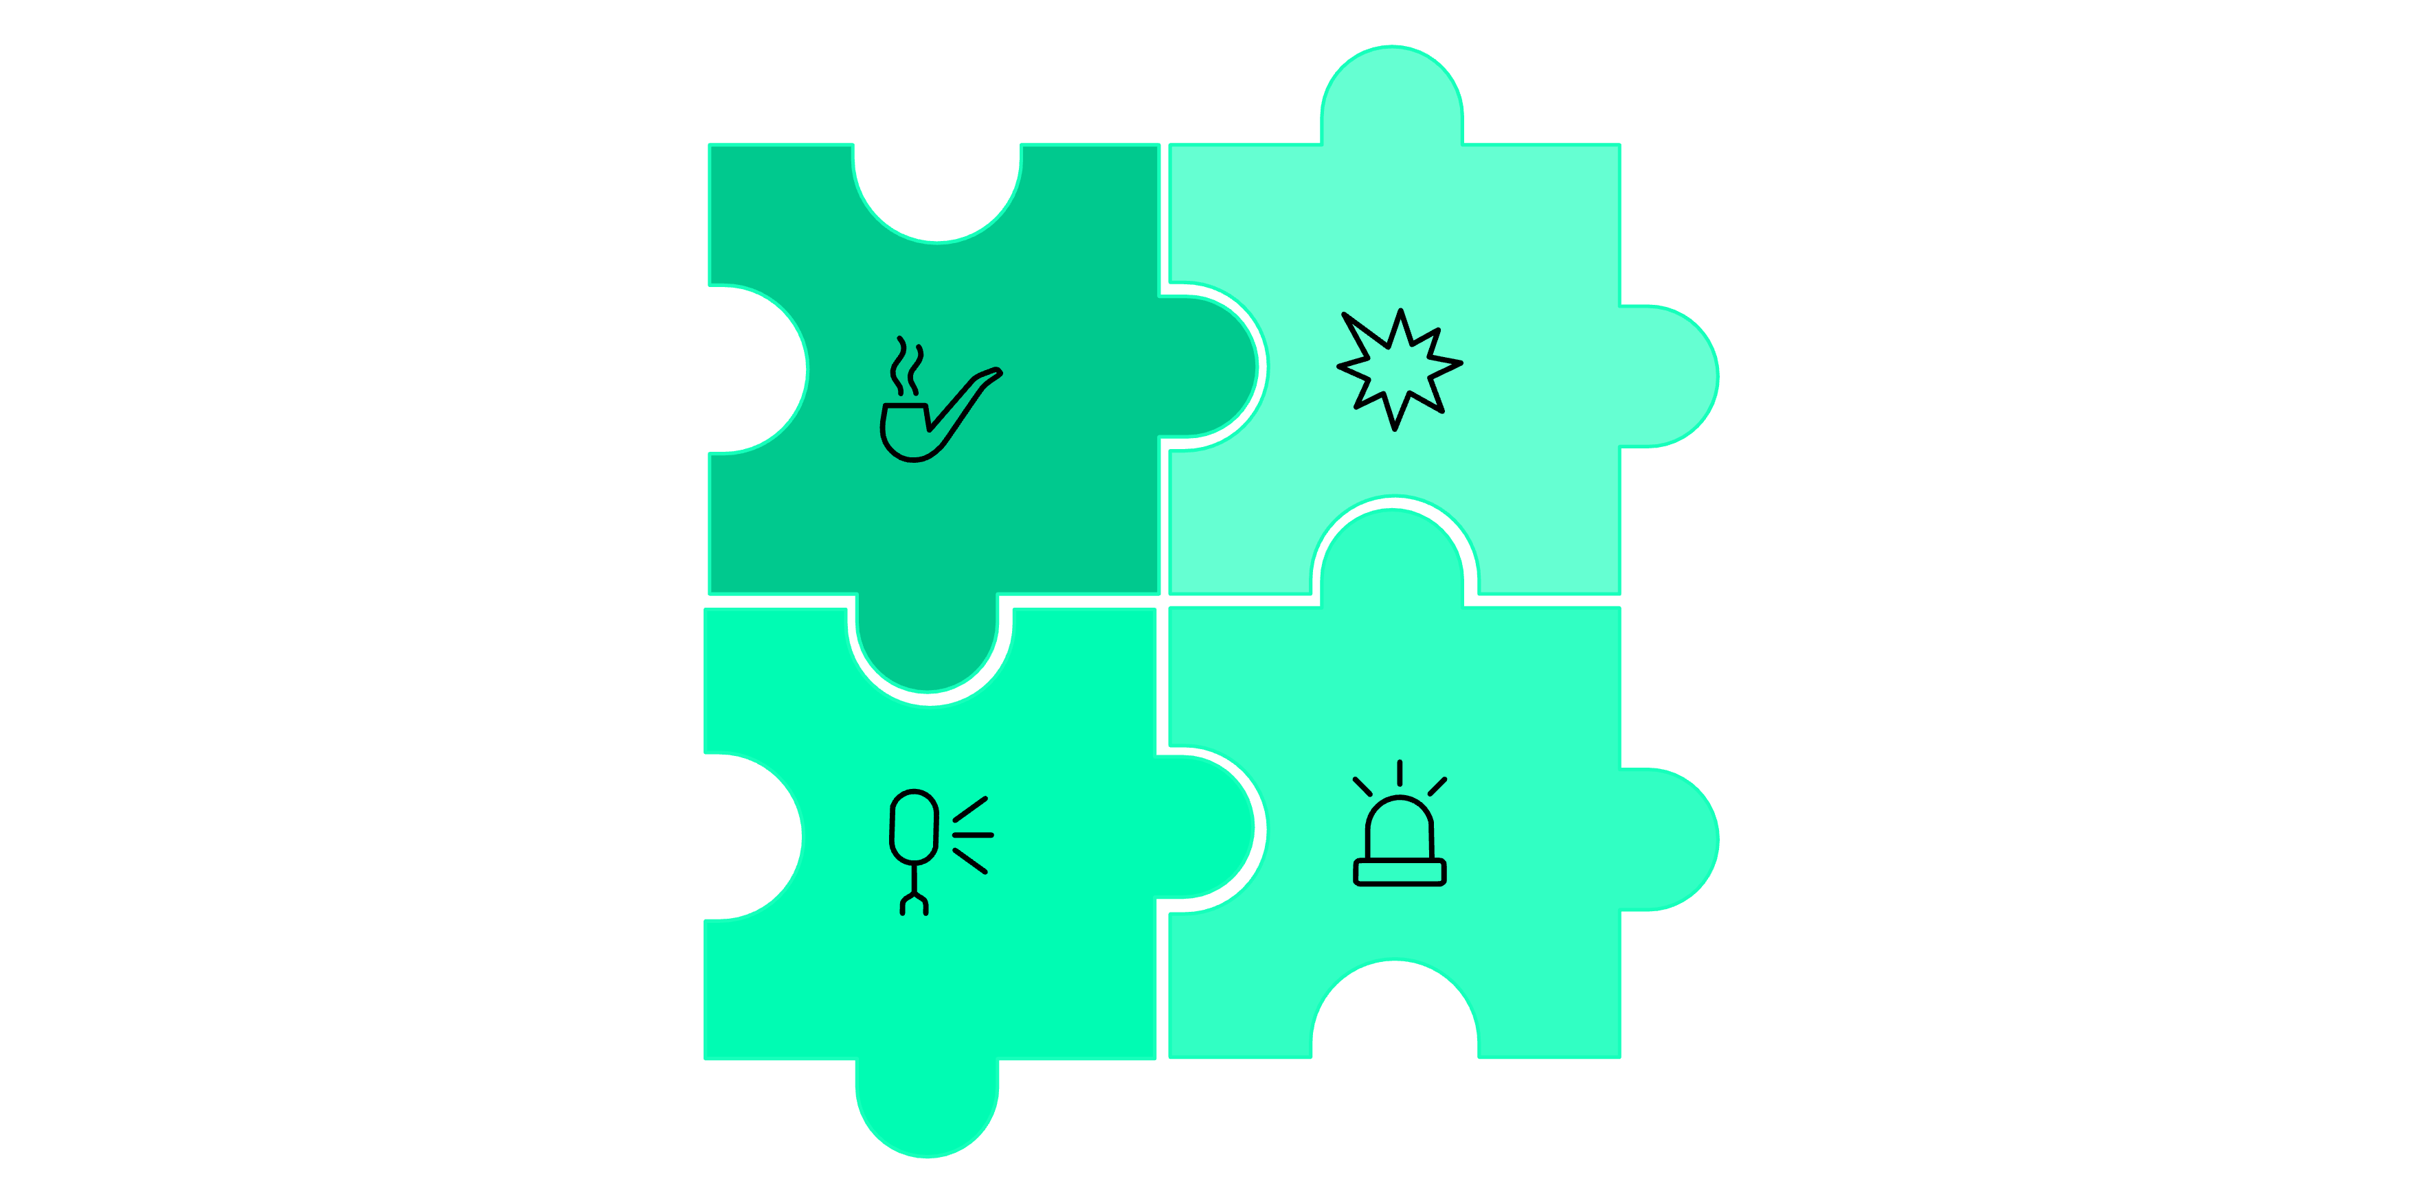

Биологическая ловушка. Никотин — «умный» ключ
Никотин
Дофамин
Рецептор
Включение
Никотин по структуре похож на естественный нейромедиатор ацетилхолин.
Он связывается с соответствующими рецепторами в мозге.
Это вызывает резкий выброс дофамина — гормона удовольствия и мотивации.
Мозг запоминает источник «удовольствия» и требует повторить.

Slide 4



Эффект дофамина и формирование толерантности
Результат:
Вторая фаза:
Для получения прежнего эффекта требуется больше никотина. Формируется толерантность.
Первая фаза:
Мозг адаптируется. Он снижает чувствительность рецепторов и выработку собственного дофамина.
Курение → всплеск дофамина → удовольствие, расслабление или концентрация.

Slide 5
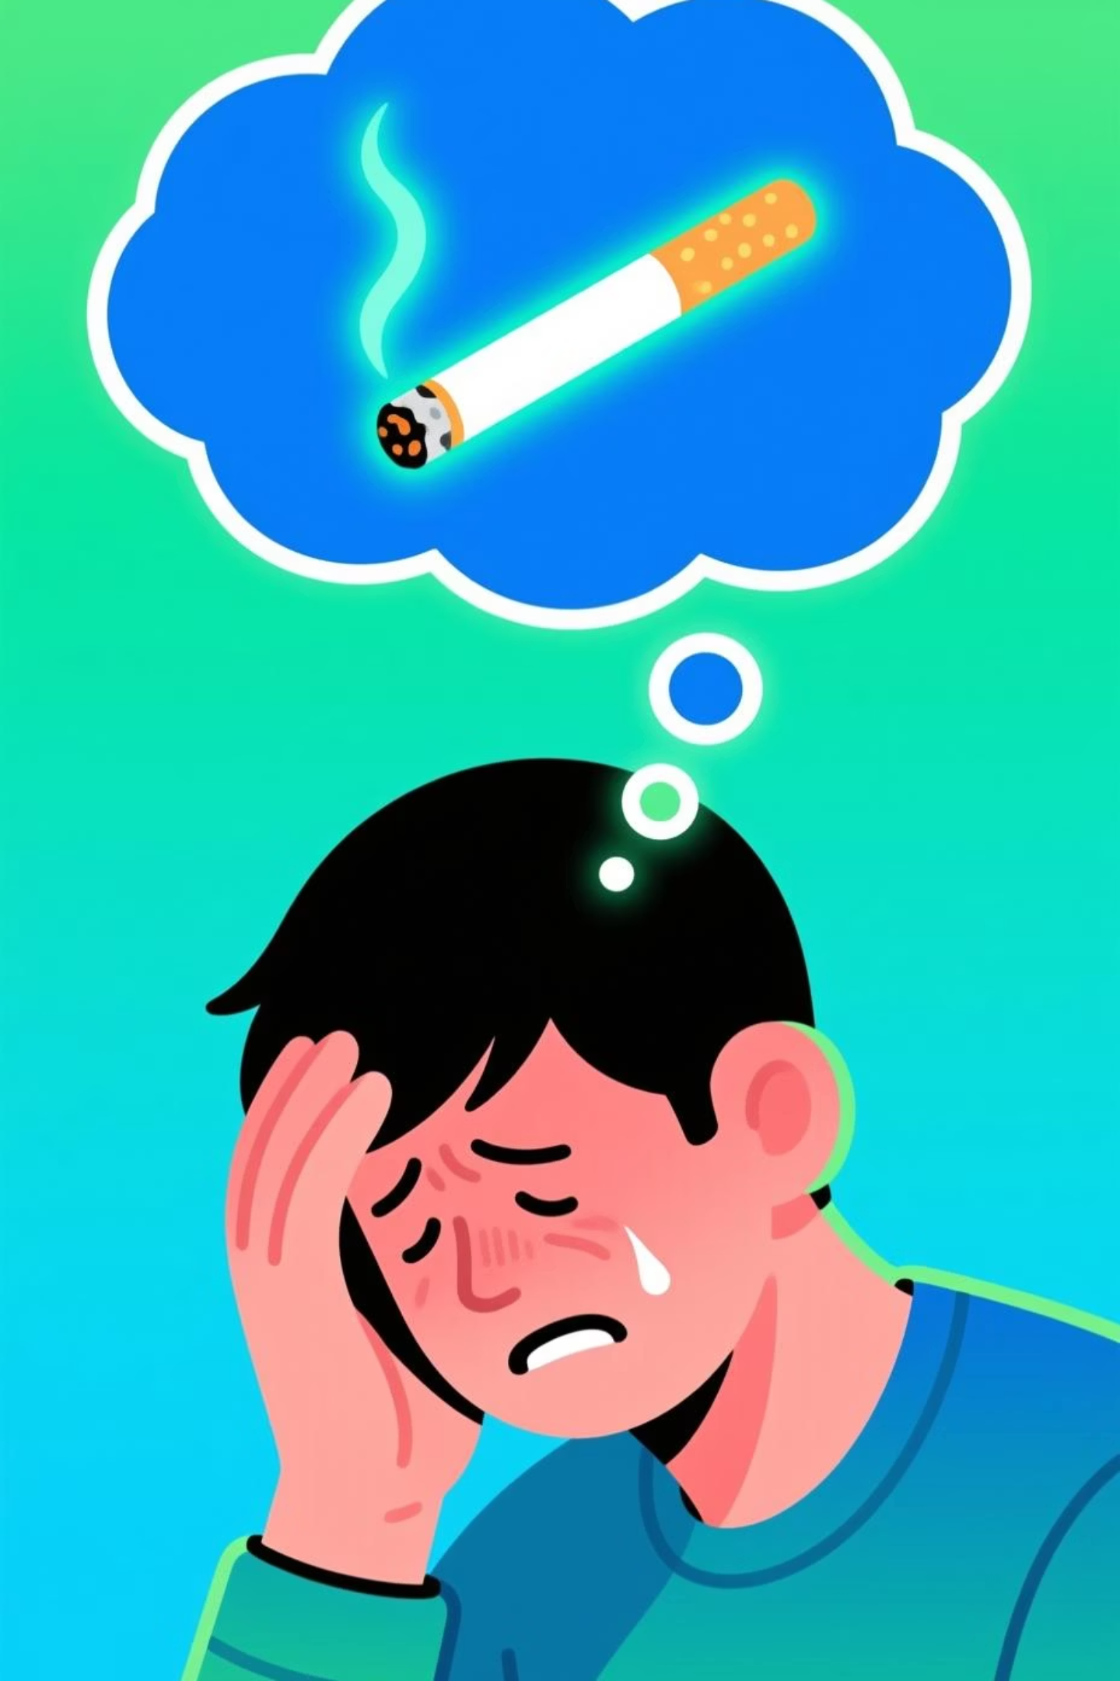
Синдром отмены
Когда никотин перестает поступать:
Уровень дофамина падает.
Тревога, раздражительность.
Мозг оказывается в состоянии «химического голода».
Проблемы с концентрацией.
Бессонница, повышенный аппетит.
Возникает синдром отмены (абстиненция):
Сильная тяга закурить.

Slide 6



Психологическая зависимость. Петля привычки
Курение редко существует в вакууме. Оно вплетается в жизнь через петлю привычки:
Сигнал (Триггер):
Ритуал:
Награда:
Стресс, чашка кофе, звонок, скука.
Сам процесс курения.
Временное облегчение, снятие напряжения, пауза.
Мозг связывает триггер с наградой, и действие становится автоматическим.
Социальная зависимость и ритуалы
Окружение:
Идентификация:
Ритуалы:
Курение как способ социализации («перекур», «курилка»).
В подростковом возрасте — символ взрослости или принадлежности к группе.
Процесс (достать пачку, прикурить) становится успокаивающим действием, якорем в течение дня.

Slide 7
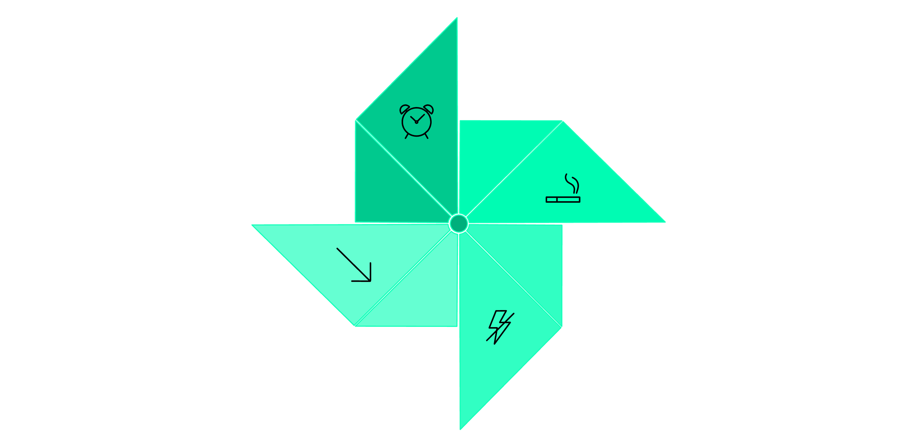
Порочный круг зависимости
Все три механизма создают замкнутый круг: Триггер (стресс/скука) → Курение → Всплеск дофамина/снятие ломки → Падение дофамина/рост толерантности → Новая тяга → Новый триггер (включая дискомфорт отмены).
Курение
Триггер
Всплеск дофамина
Падение/Толерантность
Как разорвать круг? Направления для работы
Биохимия:
Психология:
Никотинозаместительная терапия (пластыри, спреи) для мягкого выхода.
Осознание и замена триггеров. Дыхательные упражнения вместо сигареты на стресс.
Поведение:
Среда:
Изменение ритуалов. Утренний кофе с соком вместо сигареты.
Информирование окружения, избегание триггерных ситуаций на первых этапах.

Slide 8
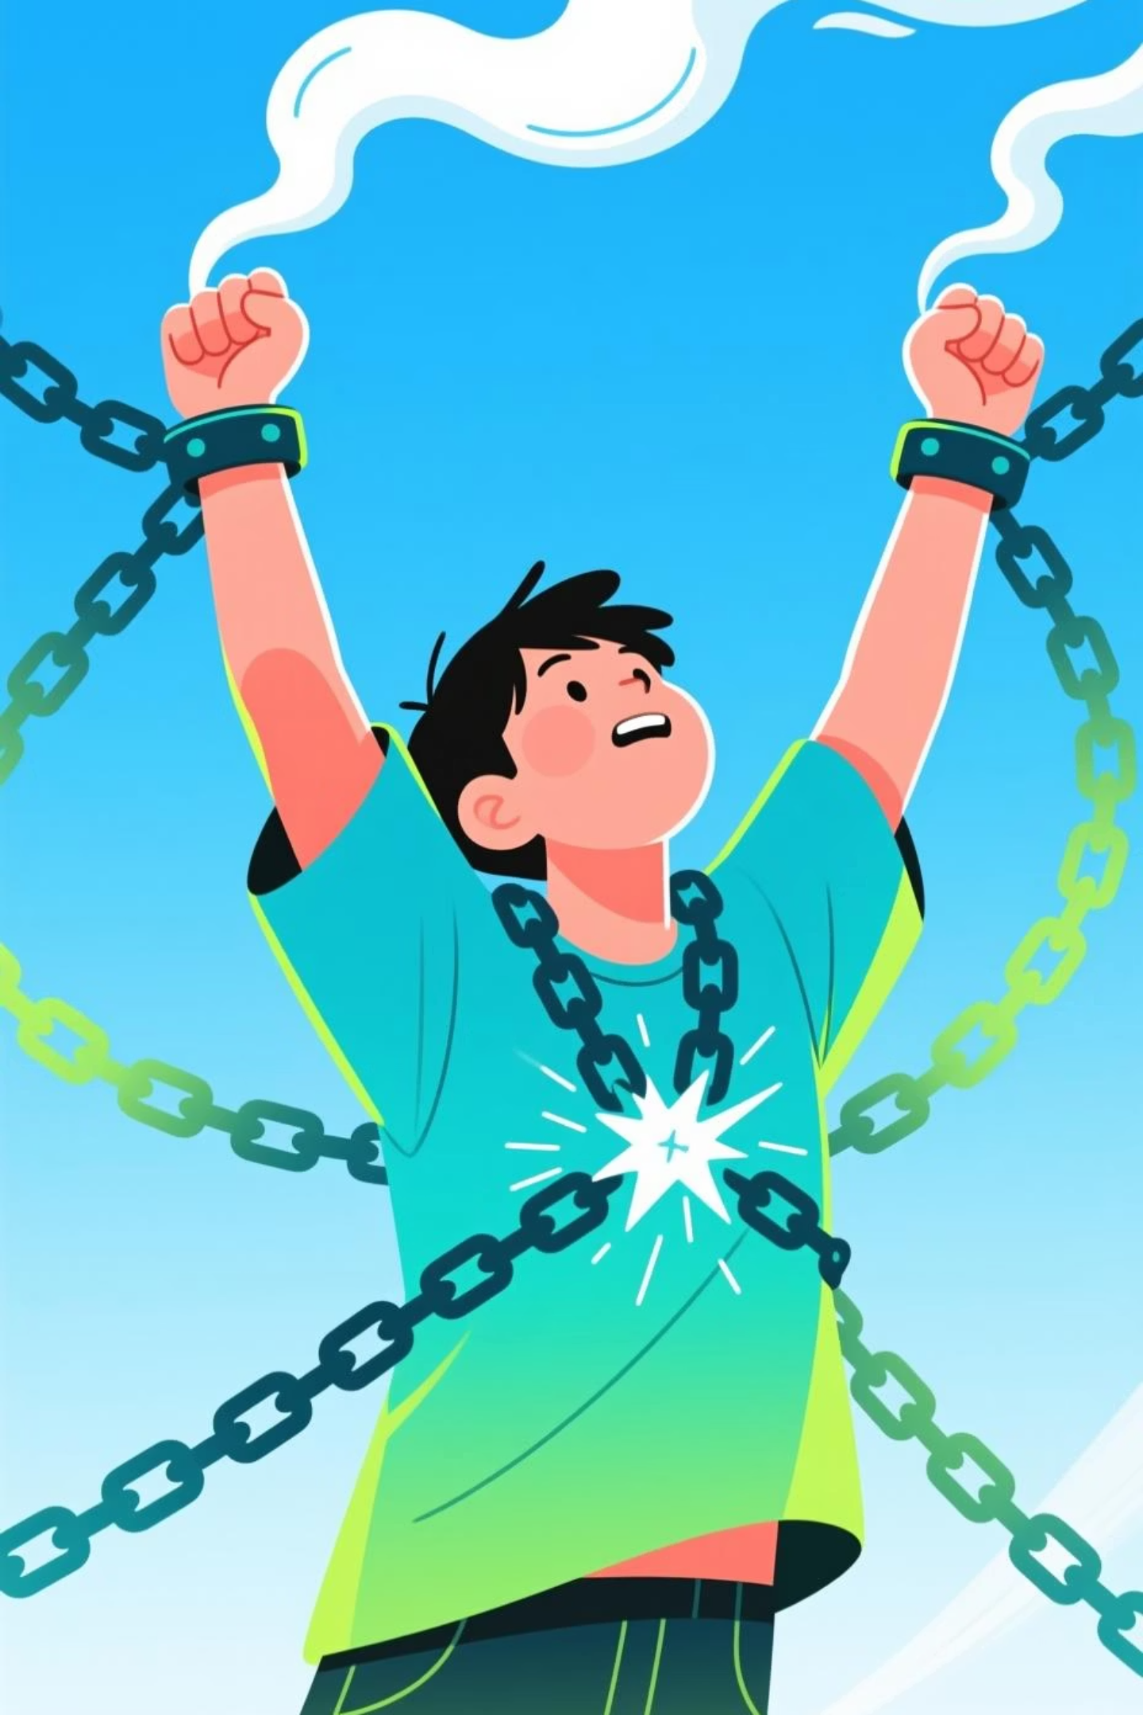
Вывод
Зависимость — это не слабость, а сформированная болезнь. Понимание ее механизмов — первый шаг к свободе. Борьба с курением — это процесс перепрограммирования мозга и поведения.

